Slide 1
Khám Phá: Một số danh lam thắng cảnh của Hà Nội
UBND PHƯỜNG PHÚC LỢI TRƯỜNG MN HOA SỮA

Slide 2


Slide 3
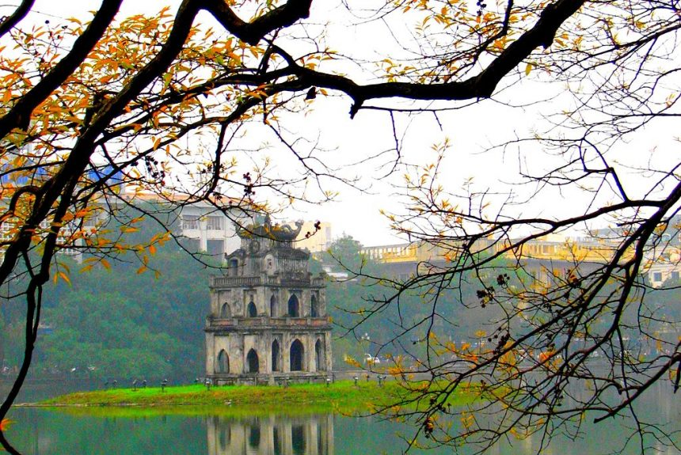

Slide 4
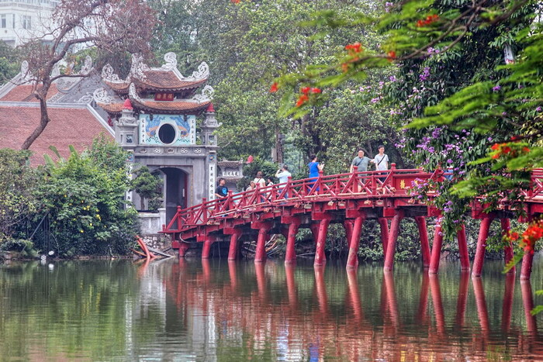

Slide 5
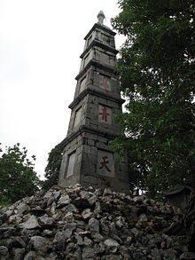

Slide 6
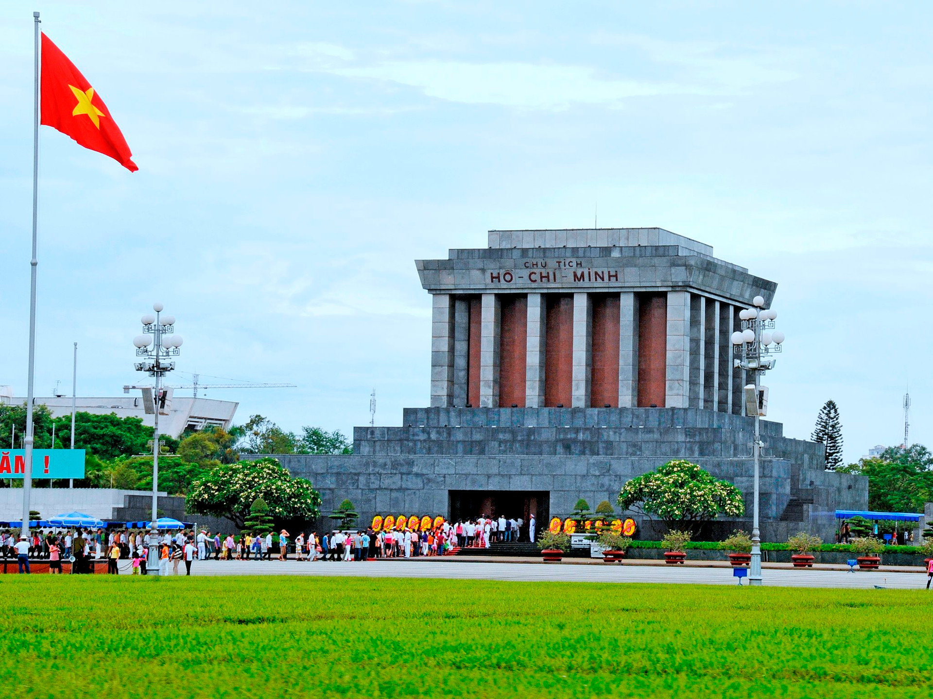

Slide 7
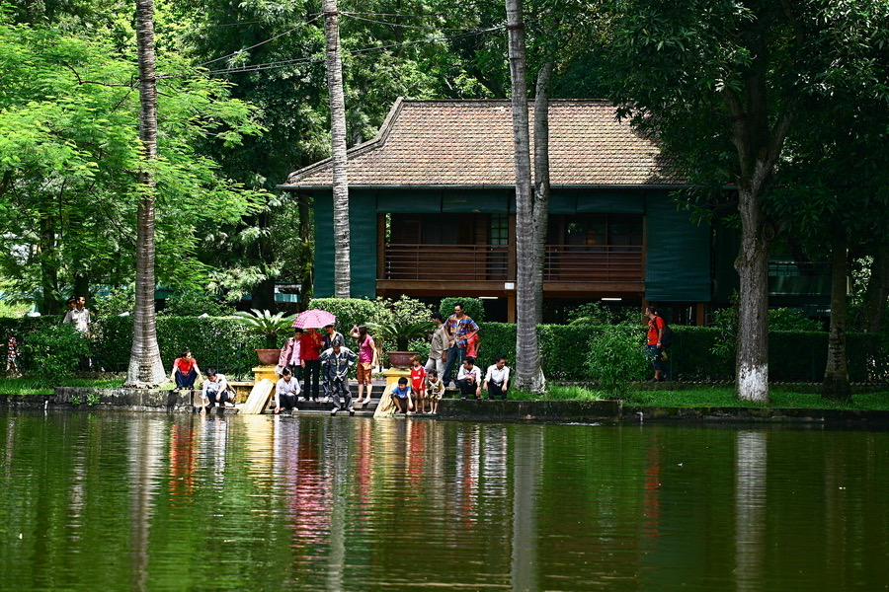

Slide 8
